Slide 1

Digitalización de
Protocolos de Calidad
Entorno Microsoft vs. fuera de Microsoft
Mina Constancia

Slide 2

Índice
Contenido de la presentación
1. Situación actual
Cómo se gestionan hoy los protocolos
2. Propuesta y alcance
Qué se digitaliza en el MVP
3. Arquitecturas
Opción Microsoft y opción fuera de Microsoft
4. Comparativa
Sistemas y licencias que necesita cada opción
5. Costos y seguridad
Precios, costo estimado y protección de datos
6. Recomendación
Ventajas, decisiones pendientes y próximos pasos

Slide 3

Situación actual
Protocolos en Excel con flujo manual: WhatsApp, correo, impresión y firma escaneada
01
02
03
04
Firmas manuales y papel
Canales dispersos
Doble o triple manipulación
Dependencia del tercero
Los formatos se imprimen, se firman a mano, se sellan y se escanean para archivarlos.
Solicitudes y correcciones llegan por WhatsApp, llamadas y correo; no hay un registro único.
La misma información se transcribe entre Excel, PDF e impresiones, con riesgo de error.
Knight Piésold revisa y firma fuera de cualquier sistema.
Notes:
Resumen del AS-IS de Calidad. Los cuatro dolores principales: dependencia de firmas manuales y papel, trazabilidad fragmentada entre WhatsApp, llamadas y correo, doble o triple manipulación de la información y dependencia de un tercero externo (Knight Piésold) que no tiene acceso a los sistemas de Stracon.

Slide 4

Propuesta
8/28
formatos de Calidad incluidos en el MVP (fundaciones, rellenos y vaciado)
Digitalizar el protocolo de principio a fin
Objetivo
Llenado, adjuntos, firmas (incluido el tercero externo), versiones y archivo en un solo flujo, sin papel.
3
bloques de firma por protocolo: Elaborado, Revisado/Aprobado y Aceptado
Alcance del MVP
Protocolos de fundaciones, rellenos y vaciado de concreto. Los demás formatos se agregan después sin rediseñar.
1
motor de formularios para todos los formatos: un formato nuevo es un archivo de configuración

Slide 5
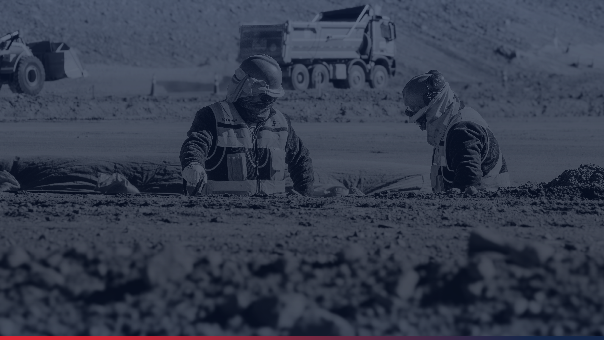
Arquitecturas
Mismo proceso, distintas herramientas

Slide 6
Flujo propuesto
Igual en ambas opciones; lo que cambia es la herramienta de cada paso
1
2
3
4
5
6
7
Solicitud
Llenado
Firmas internas
PDF y adjuntos
Revisión de KP
Firma externa
Archivo y versiones
Operaciones lo pide o nace del backlog periódico
Calidad completa el formulario; el sistema valida que esté completo
Elaborado y Revisado/Aprobado firman con su sello
Se genera el PDF y se une con topografía y laboratorio
Acepta o rechaza cada protocolo, con motivo obligatorio
KP firma “Aceptado por” en Acrobat Sign
PDF final guardado; cambios posteriores generan V1, V2…
Los pasos 5 y 6 (en rojo) involucran a Knight Piésold, que no tiene acceso al tenant de Stracon: es el punto donde más se diferencian las dos opciones.
Notes:
Si KP rechaza, el protocolo vuelve a Calidad como Observado con el motivo y se reenvía a firma. Un protocolo aprobado queda bloqueado: para modificarlo se pide autorización a KP y a la Jefatura de Calidad, y se abre una nueva versión.

Slide 7
Opción 1: Entorno Microsoft
Power Apps · SharePoint · Power Automate · Adobe
Operaciones
y Cadista
Solicitud de
protocolo
Reporte y plano
topográfico
Power Apps
Power Apps
SharePoint
Calidad
Stracon
Reenvía a firma
Llenado del
protocolo
Firmas internas
Elab. + Revisado
Corrección de
observaciones
Almacenamiento
y versiones
Solicitud de
modificación
Power Apps
¿Completo?
Sí
Power Apps
Power Apps
SharePoint
Power Apps
SharePoint
Power Automate
Automatización
del sistema
No
PDF y unión
de adjuntos
Envío y aviso
a KP
No, con motivo
Registro de firma
y PDF final
Power Automate
Power Automate
Power Automate
PDF Services
Acrobat Sign
Knight Piésold
o Hudbay (externo)
Revisión de
protocolos
Firma
“Aceptado por”
Aprueba cambio
KP + Jefatura
Outlook
¿Conforme?
Sí
Acrobat Sign
Acrobat Sign
Acrobat Sign
Outlook
Aprobado: abre nueva versión V+1
Notes:
Knight Piésold no puede entrar al tenant, así que todo lo suyo llega por correo y Acrobat Sign: recibe un sobre por protocolo y puede firmarlo o rechazarlo con motivo. La aprobación de modificaciones usa el rol aprobador de Acrobat Sign. Power Apps con SharePoint y Outlook usa conectores estándar incluidos en Microsoft 365; solo el flujo que llama a Adobe requiere licencia Premium.

Slide 8
Opción 2: Fuera de Microsoft
App web · Supabase · Adobe · GitLab — MVP ya construido
Operaciones
y Cadista
Solicitud de
protocolo
Reporte y plano
topográfico
App web
App web
Supabase
Calidad
Stracon
Reenvía a firma
Llenado del
protocolo
Firmas internas
Elab. + Revisado
Corrección de
observaciones
Almacenamiento
y versiones
Solicitud de
modificación
App web
¿Completo?
Sí
App web
App web
Supabase
App web
Supabase
Correo
Automatización
del sistema
No
PDF y unión
de adjuntos
Envío y aviso
a KP
No, con motivo
Registro de firma
y PDF final
Edge Function
Edge Function
Webhook
PDF Services
Correo
Knight Piésold
o Hudbay (externo)
Revisión de
protocolos
Firma
“Aceptado por”
Aprueba cambio
KP + Jefatura
Portal web
¿Conforme?
Sí
Acrobat Sign
Portal web
Sin cuenta
1 sobre/paquete
App web
Aprobado: abre nueva versión V+1
Notes:
Es la opción que ya está construida como MVP y probada en modo demo. Knight Piésold abre un enlace personal sin cuenta ni licencia, revisa el paquete completo, acepta o rechaza cada protocolo con motivo y firma todos los aceptados en un solo sobre de Acrobat Sign. Cuando termina de firmar, Adobe avisa al sistema (webhook) y el protocolo pasa a Aprobado automáticamente.

Slide 9

Comparativa y costos
Sistemas, licencias, precios y seguridad

Slide 10
Sistemas por componente
Qué herramienta resuelve cada necesidad en cada opción
Componente | Opción 1 · Microsoft | Opción 2 · Fuera de Microsoft
Formulario | Power Apps (app de lienzo) | App web con motor único (ya construido)
Base de datos | Listas de SharePoint | Supabase (PostgreSQL)
Archivos y PDF | Bibliotecas de SharePoint / OneDrive | Supabase Storage
Versionado | Historial de SharePoint + lista de versiones | Tabla de versiones + bloqueo en la base
Automatización | Power Automate | Supabase Edge Functions
PDF y unión de adjuntos | Adobe PDF Services | Adobe PDF Services
Revisión y firma de KP | Acrobat Sign: 1 sobre por protocolo | Portal web por enlace + 1 sobre por paquete
Notificaciones | Outlook (incluido) | Resend (gratis) o Microsoft Graph
Inicio de sesión | Cuentas Microsoft de Stracon | Enlace al correo (SSO con Entra ID opcional)
Código y control de cambios | Soluciones de Power Platform | GitLab (proyecto ya creado)
Gobierno de TI | Todo dentro del tenant | Datos fuera del tenant: requiere visto bueno de TI
Notes:
La diferencia de fondo está en la fila de Knight Piésold: en Microsoft no puede entrar al tenant, así que recibe un sobre de Acrobat Sign por protocolo; en la opción web revisa el paquete completo con un enlace y firma una sola vez. Microsoft gana en gobierno de TI e inicio de sesión.

Slide 11
Licencias y precios de lista
USD sin impuestos, consultados el 2 de octubre de 2026 · Microsoft con pago anual
Servicio | Opción 1 · Microsoft | Opción 2 · Fuera de Microsoft | Precio de lista
Power Apps (conectores estándar) | Incluido en Microsoft 365 | No aplica | US$ 0
Power Automate Premium o Process | 1 licencia para el flujo que llama a Adobe | No aplica | US$ 15 /usuario/mes · US$ 150 /flujo/mes
Power Apps Premium | Solo si aplica multiplexación o Dataverse | No aplica | US$ 20 /usuario/mes
Supabase Pro | No aplica | Para producción | US$ 25 /mes (plan gratis para piloto)
Netlify · Resend · GitLab | No aplica | Planes gratis | US$ 0
Adobe PDF Services | Requerido | Requerido | 500 gratis/mes; luego US$ 0.05 por transacción
Adobe Acrobat Sign (con API) | 1 sobre por protocolo | 1 sobre por paquete | Cotización: sin precio público
Pendiente: confirmar con gerencia si “contratar Adobe” cubre PDF Services y Acrobat Sign (son productos distintos) y confirmar con el partner de Microsoft la regla de multiplexación.
Notes:
Fuentes: supabase.com/pricing, microsoft.com Power Apps y Power Automate pricing, developer.adobe.com PDF Services pago por uso y licenciamiento, resend.com/pricing, netlify.com/pricing, about.gitlab.com/pricing. Acrobat Sign no publica precio para planes con API; las referencias de mercado van de US$ 0.10 a US$ 1 por sobre, con contratos desde unos US$ 10 000 al año.

Slide 12
Costo estimado
Ejemplo con 200 protocolos al mes y paquetes de 10 protocolos para KP
Opción 1 · Microsoft
Opción 2 · Fuera de Microsoft
US$ 215 al mes
US$ 45 al mes
US$ 2 580 al año
US$ 540 al año
Power Automate Premium: US$ 15
Adobe PDF Services: US$ 0 (400 de 500 gratis)
Acrobat Sign: 200 sobres × US$ 1 = US$ 200
Supabase Pro: US$ 25 · Correo y hosting: US$ 0
Adobe PDF Services: US$ 0 (400 de 500 gratis)
Acrobat Sign: 20 sobres × US$ 1 = US$ 20
Supuestos
200 protocolos/mes · 15 páginas por protocolo con adjuntos · paquetes de 10 · 5 MB por protocolo · US$ 1 por sobre de Acrobat Sign (supuesto hasta tener la cotización)
La diferencia viene de Acrobat Sign
200 sobres al mes en la Opción 1 frente a 20 en la Opción 2. No incluye desarrollo, mantenimiento ni un posible contrato mínimo anual de Adobe.
Notes:
Estimación con precios de lista. El precio por sobre de Acrobat Sign es un supuesto: cuando Adobe entregue la cotización, el cálculo se actualiza en la página web de arquitecturas, que tiene una calculadora con estos mismos supuestos. Si aplica la regla de multiplexación de Microsoft, la Opción 1 sube a US$ 20 por usuario al mes.

Slide 13
Límites de los planes gratis
El “500” del brief corresponde a Adobe, no a Supabase
500
500 MB
1 GB
7 días
Adobe PDF Services
Supabase · base de datos
Supabase · archivos
Supabase · plan gratis
transacciones al mes ≈ 250 protocolos (2 por protocolo)
textos y respuestas de formularios: alcanza para miles de protocolos
PDF, planos y fotos: es lo primero que se llena
sin uso y el proyecto se pausa; sin copias de seguridad automáticas
Para producción conviene Supabase Pro (US$ 25/mes): 100 GB de archivos, copias de seguridad de 7 días y el proyecto nunca se pausa.

Slide 14
Seguridad de la Opción 2
El código de la página es visible, como en cualquier sitio web; los datos no están en la página
Inicio de sesión cerrado
Reglas en la base de datos
Claves en el servidor
Enlace personal para KP
Solo correos de Stracon dados de alta; nadie puede crearse una cuenta
Si no es un usuario interno activo, la base no entrega datos
Las claves de Adobe nunca aparecen en el código visible
Código aleatorio, vence a los 15 días y muestra solo su paquete
Archivos privados
Aprobados bloqueados
Historial completo
Conexión cifrada
PDF y planos se abren con enlaces temporales de 1 hora
La base impide editarlos; un cambio requiere KP + Jefatura
Cada firma, rechazo y cambio queda con usuario y fecha
Toda la información viaja por HTTPS
Opción 1 · Microsoft
La administra TI de Stracon dentro de su propio tenant: cuentas corporativas, doble factor y políticas DLP. Los datos nunca salen de Microsoft 365.
Opción 2 · Fuera de Microsoft
Buena, pero los datos salen del tenant: requiere visto bueno de TI. Supabase tiene certificación SOC 2 y aloja datos en São Paulo. Se refuerza con SSO de Entra ID y el plan Pro.
Notes:
La página web es solo la puerta y el formulario; la bóveda es Supabase. Aunque alguien copie la página, la base de datos rechaza todo si no es un usuario interno. Las claves secretas de Adobe viven en funciones del servidor (Edge Functions). Los enlaces de KP usan un código aleatorio del que la base solo guarda una huella.

Slide 15
Ventajas y desventajas
Resumen para decidir
Opción 1 · Microsoft
Opción 2 · Fuera de Microsoft
A favor
A favor
Todo dentro del tenant y de las políticas de TI
Inicio de sesión con la cuenta de Stracon
Almacenamiento y correo ya pagados
Solo se pagan Adobe y Supabase Pro
KP revisa el paquete completo y firma una sola vez
MVP ya construido; un formato nuevo es un archivo de configuración
En contra
En contra
El flujo con Adobe necesita licencia Premium o Process
KP recibe un sobre por protocolo; no ve el paquete completo
Cada formato nuevo suele requerir trabajo en pantallas
Los datos quedan fuera del tenant: requiere visto bueno de TI
Necesita a alguien que mantenga código JavaScript y SQL
Para producción conviene el plan Pro de Supabase

Slide 16
Decisiones y próximos pasos
Lo que falta definir para avanzar
Decisiones pendientes
Próximos pasos
Elegir la opción de arquitectura
Confirmar si “contratar Adobe” incluye PDF Services y Acrobat Sign
Pedir a Adobe la cotización de Acrobat Sign con API
Opción 1: confirmar licenciamiento con el partner de Microsoft
Opción 2: obtener el visto bueno de TI para datos fuera del tenant
Definir quién firma cada rol por tipo de protocolo y contrato
1
Crear el entorno de la opción elegida
2
Conectar Adobe con las credenciales contratadas
3
Piloto con los 8 protocolos y con Knight Piésold
4
Ajustes según el piloto y paso a producción
5
Agregar los 20 formatos restantes

Slide 17
Glosario
Términos técnicos usados en la presentación
HTML, CSS y JavaScript
Conector estándar / Premium
Las tres capas de una página web: estructura, apariencia y comportamiento.
En Power Platform, los estándar vienen con M365; los Premium requieren licencia.
Supabase
Tenant
Servicio en internet con base de datos, almacén de archivos e inicio de sesión listos.
El espacio privado de Stracon en Microsoft 365. KP no tiene acceso.
Edge Function
RLS
Programa pequeño en los servidores de Supabase; guarda las claves secretas.
Reglas dentro de la base que deciden qué datos puede ver cada usuario.
Webhook
Sobre (Acrobat Sign)
Aviso automático entre sistemas: Adobe avisa cuando KP termina de firmar.
Envío de uno o varios documentos para firma; es lo que cobra Adobe.

Slide 18

¡Gracias!

